Slide 1
Tecnología de Redes 2634 Introducción a las Comunicaciones 0013
Hardware y Software de Telecomunicaciones Nº 2
2017
Notes:
Presentación de PowerPoint Nro. 9

Slide 2
Tecnología de Redes 2634 Introducción a las Comunicaciones 0013
Mg. PABLO ALEJANDRO LENA
plena@unlam.edu.ar
2017
Notes:
2

Slide 3
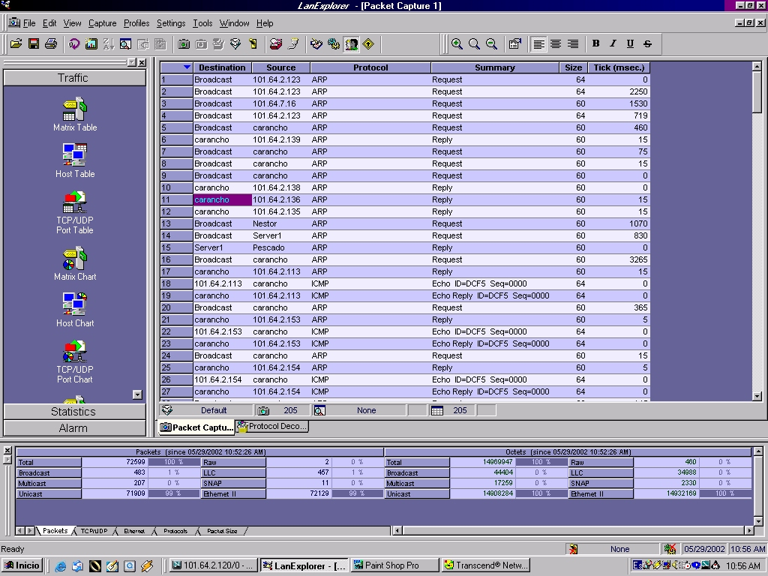
Monitor de Red

Slide 4
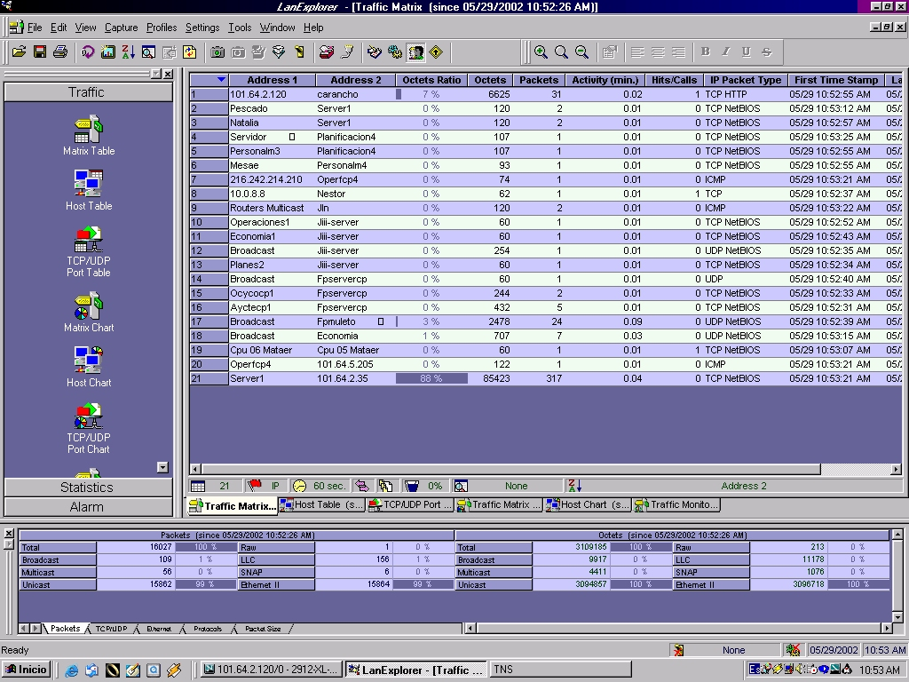
Monitor de Red

Slide 5
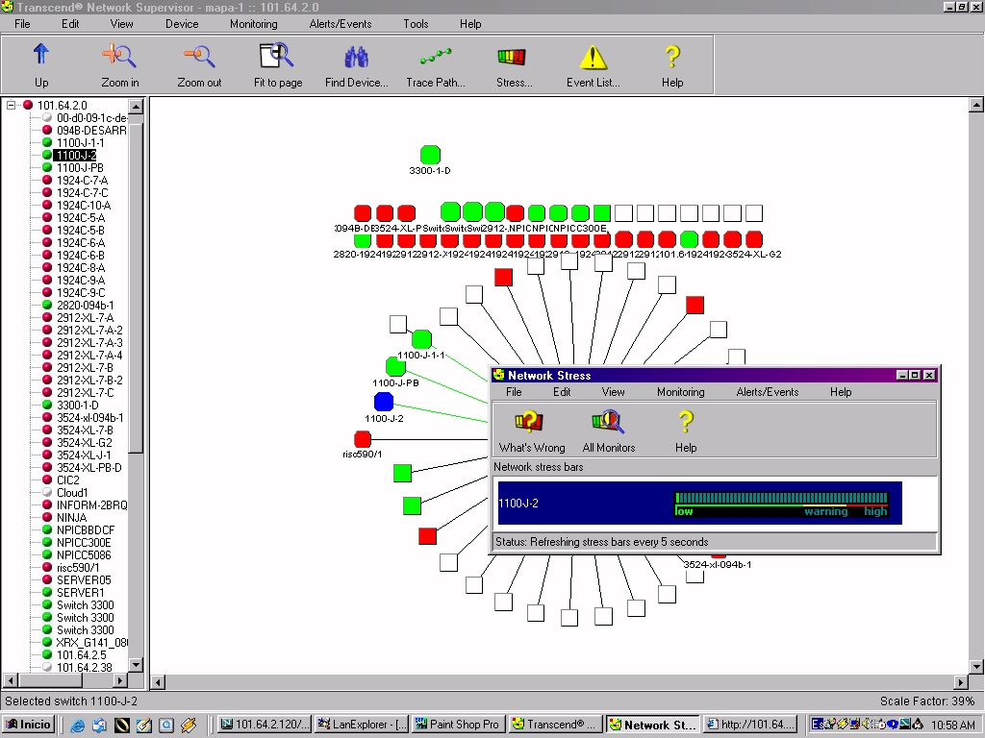
Monitor de Red

Slide 6
HARDWARE DE TELECOMUNICACIONES Controlador de Comunicaciones
Computadora de propósitos generales-dedicadas conectadas entre la CPU y los E.T.D. que alivia las tareas de la CPU y cumple la función de los concentradores . Se los conoce también como controlador "Frontal" y cumple también con las siguientes tareas.
1) Conmutación de paquetes 2) Almacenamiento y envío 3) Colección de datos 4) Interfaz de Almacenamiento masivo 5) Conversión de códigos/protocolos 6) Detección y corrección automática de errores 7) Recuperación de líneas 8) Resignación dinámica de líneas 9) Monitoreo de redes

Slide 7
Procesador Front-End (FEP)
Servidor Dedicado como interfaz entre un computador host y un número de redes, o un número de dispositivos periféricos, como terminales, unidades de backup e impresoras.
Se comunica con dispositivos periféricos usando una interfaz , usualmente también por medio de la red de comunicación.
Propósito  Mantener fuera de carga, el computador host, del trabajo de manejar los dispositivos periféricos, transmitir y recibir mensajes, paquetes de ensamble y desensamble, detección de errores y corrección de errores.
Notes:
Un Front end processor (FEP), o proceso de comunicación es un pequeño computador el cual sirve como interfaz entre un computador host y un número de redes, como una SNA o un número de dispositivos periféricos, como terminales, unidades de disco, impresoras y unidades de cinta. Los datos se transfieren entre el computador host y el FEP usando una interfaz de puerto paralelo de alta velocidad. El FEP se comunica con los dispositivos periféricos usando una interfaz serial, usualmente también por medio de la red de comunicación. El propósito de esto es mantener fuera de carga, el computador host, del trabajo de manejar los dispositivos periféricos, transmitir y recibir mensajes, paquetes de ensamble y desensamble, detección de errores y corrección de errores.1 Dos ejemplos de esto son el control de comunicación IBM 3705 y el Procesador de Barrido de Comunicación de Datos (BDCP por sus siglas en inglés).
Algunas veces el FEP es llamado control de comunicaciones, aunque esto último no suele ser lo más adecuado.
El FEP también se utiliza en un sentido más general en sistemas de procesos asimétricos. Este es un dispositivo de procesamiento, (normalmente un ordenador) el cual está más cerca de la fuente de entrada que el procesador principal. Este realiza algunas tareas como el control de telemetría, recolección de datos, reducción de los datos en bruto del sensor, análisis de entrada de el teclado, etc.
[editar] Comunicaciones FEP en IP
Los FEP son responsable de la vinculación de las aplicaciones cliente y sus redes asociadas a las aplicaciones basadas en el computador host. Con el advenimiento de Internet y del IP como un protocolo universal, a menudo se supone que ya no hay necesidad alguna de FEP,2 el cual tradicionalmente ha manejado el tráfico SNA. Esto puede ser verdad donde el FEP provee sólo una conectividad directa (suponiendo que la dirección IP nunca cambie). Sin embargo, los FEP también manejan otras funciones vitales, que están estrechamente vinculadas a las aplicaciones de transacciones, como el mensaje y la operación de conmutación, multiplexación, operación de seguridad y el manejo de transacciones y presentación de informes de extremo a extremo. La necesidad de estas funciones es especialmente importante en ambientes de misiones críticas, tales como transacciones bancarias, gubernamentales, puntos de ventas, seguridad y aplicaciones y servicios de salud. En estos ambientes la funcionalidad de los FEP es ahora más necesaria que nunca.
A pesar que la IBM retiró sus FEP 3745/3746 del mercado en 2003, la compañía sigue manteniendo alrededor de 20.000 procesadores instalados. IBM también proporciona mejoras para el microcódigo. Las empresas más pequeñas han llenado el vacío creado por la acción de IBM proporcionando maquinaria, elementos, componentes y servicios en todo el mundo.

Slide 8
Procesador Front-End (FEP)
Responsable de la vinculación de las aplicaciones cliente y sus redes asociadas a las aplicaciones basadas en el Computador host.
Se utilizan en un sentido más general en sistemas de procesos asimétricos.
Están dedicados a aplicaciones de transacciones, como el mensaje y la operación de conmutación, multiplexación, operación de seguridad y el manejo de transacciones y presentación de informes de extremo a extremo.
Notes:
Un Front end processor (FEP), o proceso de comunicación es un pequeño computador el cual sirve como interfaz entre un computador host y un número de redes, como una SNA o un número de dispositivos periféricos, como terminales, unidades de disco, impresoras y unidades de cinta. Los datos se transfieren entre el computador host y el FEP usando una interfaz de puerto paralelo de alta velocidad. El FEP se comunica con los dispositivos periféricos usando una interfaz serial, usualmente también por medio de la red de comunicación. El propósito de esto es mantener fuera de carga, el computador host, del trabajo de manejar los dispositivos periféricos, transmitir y recibir mensajes, paquetes de ensamble y desensamble, detección de errores y corrección de errores.1 Dos ejemplos de esto son el control de comunicación IBM 3705 y el Procesador de Barrido de Comunicación de Datos (BDCP por sus siglas en inglés).
Algunas veces el FEP es llamado control de comunicaciones, aunque esto último no suele ser lo más adecuado.
El FEP también se utiliza en un sentido más general en sistemas de procesos asimétricos. Este es un dispositivo de procesamiento, (normalmente un ordenador) el cual está más cerca de la fuente de entrada que el procesador principal. Este realiza algunas tareas como el control de telemetría, recolección de datos, reducción de los datos en bruto del sensor, análisis de entrada de el teclado, etc.
[editar] Comunicaciones FEP en IP
Los FEP son responsable de la vinculación de las aplicaciones cliente y sus redes asociadas a las aplicaciones basadas en el computador host. Con el advenimiento de Internet y del IP como un protocolo universal, a menudo se supone que ya no hay necesidad alguna de FEP,2 el cual tradicionalmente ha manejado el tráfico SNA. Esto puede ser verdad donde el FEP provee sólo una conectividad directa (suponiendo que la dirección IP nunca cambie). Sin embargo, los FEP también manejan otras funciones vitales, que están estrechamente vinculadas a las aplicaciones de transacciones, como el mensaje y la operación de conmutación, multiplexación, operación de seguridad y el manejo de transacciones y presentación de informes de extremo a extremo. La necesidad de estas funciones es especialmente importante en ambientes de misiones críticas, tales como transacciones bancarias, gubernamentales, puntos de ventas, seguridad y aplicaciones y servicios de salud. En estos ambientes la funcionalidad de los FEP es ahora más necesaria que nunca.
A pesar que la IBM retiró sus FEP 3745/3746 del mercado en 2003, la compañía sigue manteniendo alrededor de 20.000 procesadores instalados. IBM también proporciona mejoras para el microcódigo. Las empresas más pequeñas han llenado el vacío creado por la acción de IBM proporcionando maquinaria, elementos, componentes y servicios en todo el mundo.

Slide 9
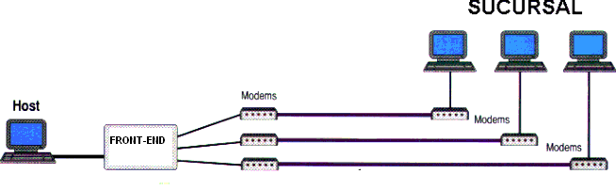
Componentes del Sistema de Transmisión Procesador Front-end

Slide 10
Componentes del Sistema de Transmisión Terminal Server
Servicios de Terminal (o Terminal Services)
Componente de los sistemas operativos que permite a un usuario acceder a las aplicaciones y datos almacenados en otro ordenador mediante un acceso por red.
Basado en el protocolo de escritorio remoto (Remote Desktop Protocol (RDP))
El uso de los servicios de terminal requiere de tres componentes:
1-Servidor de Terminal Server.
2-Cliente de Terminal Server.
3-Protocolo de escritorio remoto
Notes:
Los Servicios de Terminal (o Terminal Services) son un componente de los sistemas operativos que permite a un usuario acceder a las aplicaciones y datos almacenados en otro ordenador mediante un acceso por red.
Basado en el protocolo de escritorio remoto (Remote Desktop Protocol (RDP)) aparece por primera vez en Windows NT 4.0 (Terminal Server Edition).
El uso de los servicios de terminal requiere de tres componentes:
1-Servidor de Terminal Server.
2-Cliente de Terminal Server.
3-Protocolo de escritorio remoto.
. Podemos distinguir dos tipos de instalación:
1-Modo Administración remota: proporciona acceso remoto a los servidores por parte de los administradores. Soporta, además de la sesión de consola, dos sesiones más, sin tener que pagar ninguna licencia extra
2-Modo Servidor de Aplicaciones: permite el acceso simultáneo por parte de varios clientes remotos. En este caso sí será necesario adquirir licencias de terminal.

Slide 11
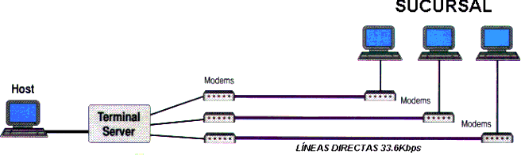
Componentes del Sistema de Transmisión Terminal Server

Slide 12

Conmutador (Switch)
Dispositivo Digital Multipuerto que actúa como :
Eje de Conmutación - Simula separación segmentos de red.
La conexión temporal dura solo lo necesario .
Dirige datos de un equipo a otro dentro de la red.
Microsegmentación
Los Básicos son de Capa 2
Notes:
SWITCH-LAN
Un hub es un medio de interconexión plano (Shared Media) a nivel de capa 2. Un bridge es un filtro de direcciones MAC con dos puertas. Un switch consiste en una operación de Bridge de tipo multipuerta. Simultáneamente con la creación de los switch se ha generado la operación VLAN (Virtual LAN) que consiste en agruparlos usuarios en la red en varias LAN por separado. El switch funciona en el ámbito de capa 2 (MAC), procesan las direcciones MAC en una LAN y no modifican el contenido
del paquete. Inspecciona la dirección de fuente y destino del paquete (MAC Address) para determinar la ruta de conmutación. La tabla de rutas se realiza mediante un compilador de direcciones MAC. La misma es dinámica y se actualiza sobre la base de la lectura de las direcciones contenidas en los paquetes que ingresan al switch (aprendizaje mediante lectura de direcciones). Cuando un switch recibe un paquete con dirección desconocida lo emite a todas las puertas (técnica conocida como Flooding).
Contiene suficiente memoria buffer para los momentos de demanda máxima (cola de espera). El overflow del buffer produce descarte de paquetes. Generalmente son estructuras no-bloqueantes y permiten que múltiples conexiones de tráfico se desarrollen simultáneamente. Permiten una estructura de red jerárquica en lugar de plana (uso de Hub). Un switch LAN dispone de varias puertas de interfaz con un ancho de banda dedicado, cada puerta representa un host o un segmento de red
diferente. Trabajan sobre redes LAN del tipo Ethernet, token ring y FDDI. Los switch tienen diversas estructuras de matriz de conmutación (Switch Fabric). El switch basado en un bus implementa un backplane monolítico donde se intercambia el tráfico de todos los módulos. El switch basado en memoria shared utiliza memorias RAM de alta velocidad para interconexión de módulos sobre el backplane. El switch punto-a-punto interconecta cada módulo con los demás no mediante un bus sino mediante conexiones individuales.

Slide 13
Conmutador (Switch)
Se lo denomina Puente Multipuerto :
Trabaja a nivel de Capa 2.
Toma decisiones a través de Direcciones MAC (Hub no toma ningún tipo de decisión).
Conmuta a través de los puertos – interfaces filtrando las direcciones MAC (El hub repite en todos los puertos).
Inspecciona el Dirección y Destino del Paquete (MAC ADRESS) y establece la ruta de conmutación.

Slide 14
Conmutador (Switch) - Clasificación
Store-and-Forward
Almacenamiento y Reenvió  Buffer
Redes Corporativas
Cut-Through
Lectura Parcial de la Trama  Latencia
No Detecta errores  CRC
Pequeños Grupos de Trabajo
Adaptative Cut-Through
Configurable Store-and-Forward/Cut-Through
Notes:
Clasificación de acuerdo al método de direccionamiento de las tramas utilizadas

Slide 15
Conmutador (Switch)
Posee una Tabla de Rutas Dinámica que compila direcciones MAC .
Se Actualiza sobre la base de las direcciones contenidas en los Paquetes.
Cuando un Switch recibe un paquete con dirección desconocida lo emite a todas las puertas (Flooding).
Posee Buffer en momentos de máxima demanda (Cola de Espera).
El Overflow del Buffer produce descarte de paquetes.
Mac Estáticas – Mac Dinámicas

Slide 16
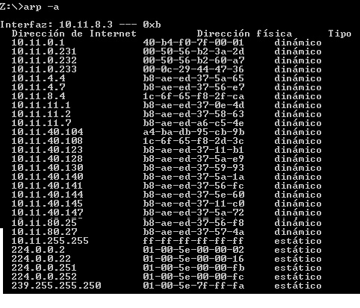
Conmutador (Switch)

Slide 17
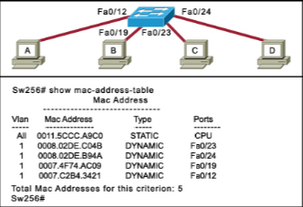
Conmutador (Switch)

Slide 18
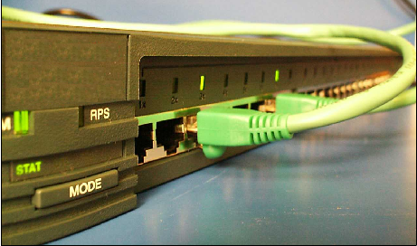
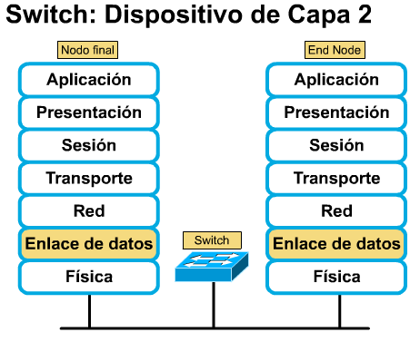
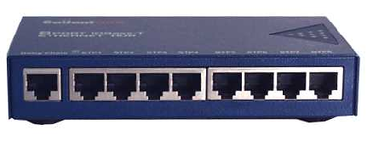
Conmutador (Switch)

Slide 19
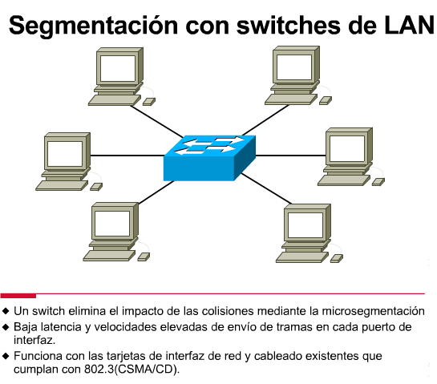

Slide 20
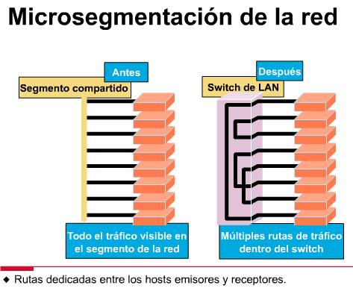

Slide 21
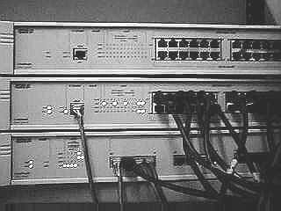
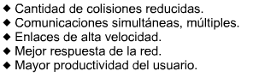
Beneficios de la Comnutación

Slide 22
Conmutador (Switch)
Monitoreo Remoto.
VLans – Port Swiching.
Tagged Vlans.
Stackable Switch – Tagged.

Slide 23
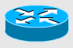
Encaminador (Router)
Dispositivo puente basado en el conocimiento de la direcciones de la red que determina la mejor ruta para enviar datos y filtrar el tráfico al segmento local
Trabaja a Nivel de Capa 3
Funciones del Router
Conectar Segmentos de Redes (remotos)
Filtrado y aislamiento del tránsito

Slide 24
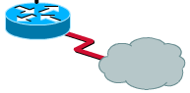
Encaminador (Router)
Utiliza una tabla que contiene :
Todas las direcciones de la red conocidas
Como conectarse con otras redes
Las posibles rutas entre los encaminadores
El costo del envío de datos por cada una de las rutas

Slide 25
Encaminador (Router)
Su enrutamiento de basa en acciones de Software.
Tolera distintos caminos en la Red.
Segmenta Datagrama en caso de congestión.
No Ensambla Datagramas.
Convierte Interfaces.
En conexiones de Baja velocidad Supervisor de Línea  SMNP – UDP/IP.

Slide 26
Encaminador (Router) Ventajas
Segmentar grandes redes en mas pequeñas.
Actuar como barrera de seguridad entre segmentos.
Evita Saturaciones/Sobrecargas, ni las difusiones, ni los datos erróneos ingresan a la red.

Slide 27
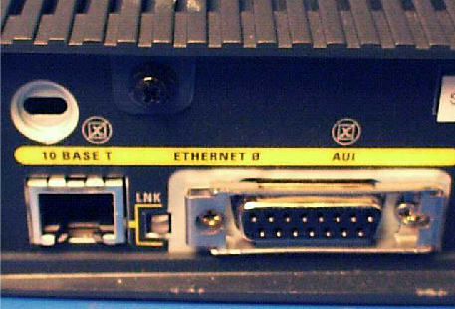
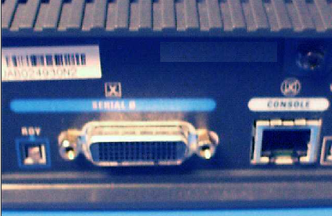
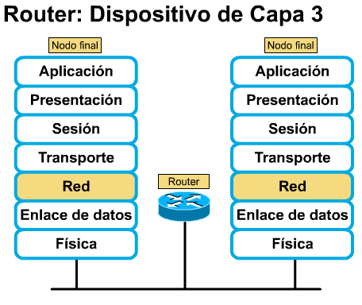
Encaminador (Router)
WAN
LAN

Slide 28
Encaminador (Router) Tipos
Estáticos : Requieren administración definida, y configuración manual de la tabla de encaminamiento
Dinámicos : Descubren las rutas en forma automática y alternativas, requieren configuración mínima

Slide 29
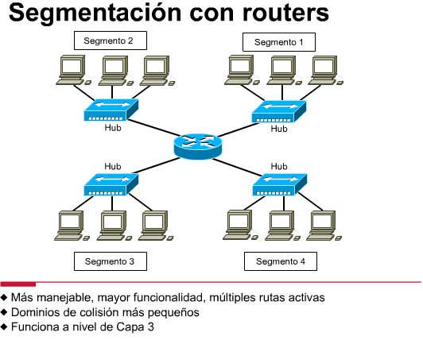

Slide 30
Conmutador (Switch) Capa 3
Simula Totalmente Operaciones de Routing:
Switch IP.
Operaciones de Enrutamiento mediante acciones de Hardware.
Se fundamenta en Circuitos ASIC (Applications-Specific Integrated Circuit).
Resolución de Direcciones
Memoria de sistema y puertos
Permite Optimización de Rutas
Caminos Alternativos
Reconfiguración de Tablas de Rutas.

Slide 31
Conmutador (Switch) Capa 4
Conmutación de Paquetes
Toma en Cuenta el Socket
Puerto TCP/UDP
Dirección de IP
Esto permite acceder al Tipo de Servicio Transportado y realizar operaciones de prioridad de trafico con precisión (QoS).

Slide 32
SISTEMA TELEINFORMATICO Componentes del Sistema de Transmisión
Equipo terminal de datos (E.T.D.)
Cumple dos funciones básicas:
Ser fuente y Destino final de los datos
Controlar la comunicación
Este concepto engloba tanto los normalmente
llamados terminales más o menos inteligentes
como el más complejo ordenador.

Slide 33
TRANSCEIVER/MEDIA CONVERTER
Dispositivo Teleinformático utilizado para unir y convertir señales de dos medios de transmisión distintos o diferente norma.
Ethernet Grueso ↓ AUI Vampiro
Ethernet Fino ↓ AUI
100 Base T ↓ Fibra Óptica Monomodo/multimodo
Etc

Slide 34
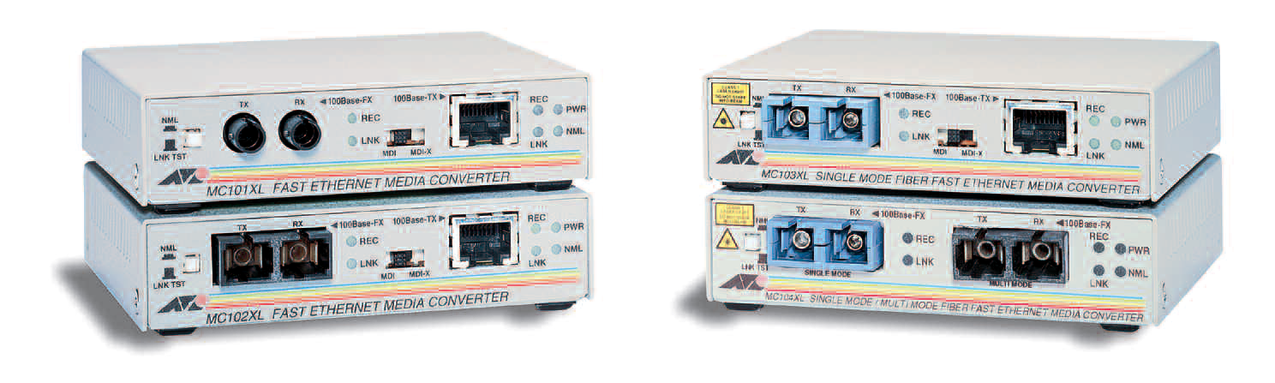
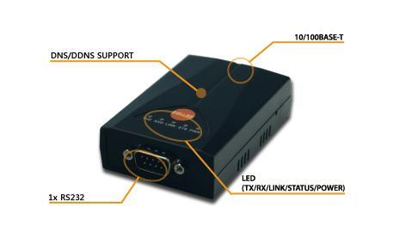
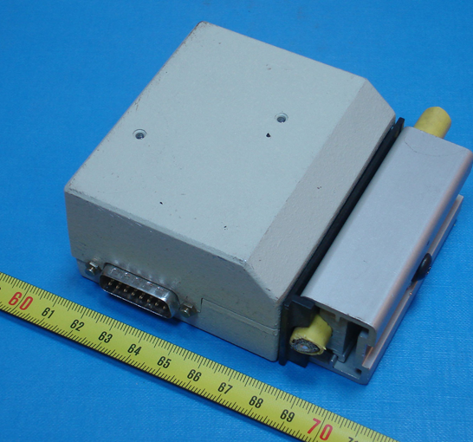
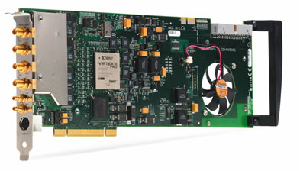
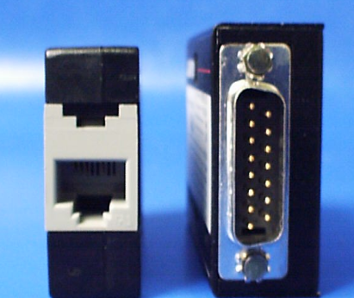
TRANSCEIVER/MEDIA CONVERTER

Slide 35
Print Server Servidor de Impresión
Computadora perteneciente a la red (LAN) dedicada a la administración de los trabajos de impresión.
Controla una o mas impresoras.
Almacena las salidas a imagen de impresión de los usuarios del sistema y los pasa a la impresora disponible (limitado).
Forma el Spooler o Cola de Impresión.

Slide 36
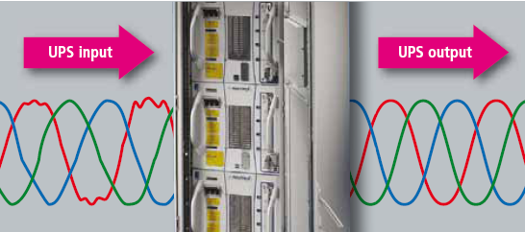
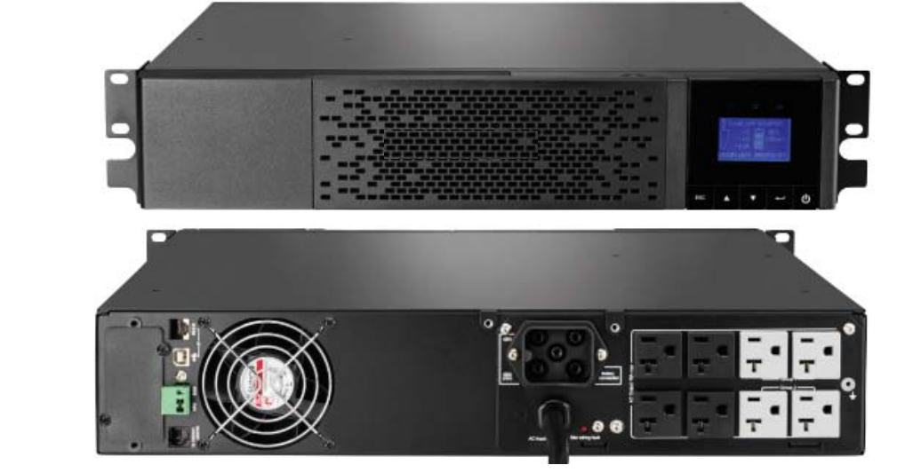
UPS Uninterruptible Power Supply
Fuente de Alimentación Ininterrumpible de corriente alterna.
Unidad Automática a Base de Baterías y un inversor de corriente que se activa ante contingencias como :
Corte de suministro eléctrico
Bajo nivel de tensión (Inaceptable)

Slide 37
UPS Uninterruptible Power Supply
Puede tener autonomía para unos minutos u horas de acuerdo al tipo.
El inversor de corriente se activa y cambia la alimentación de corriente alterna por la de las baterías .
Posee regulador de voltaje para la alimentación de sus equipos.
Posee protectores de sobrecargas y picos de tensión.

Slide 38
UPS Uninterruptible Power Supply
Aspectos a tener en cuenta en la elección de la UPS.
Cuantos equipos va a tener conectados y su tipo.
Cuantos kilovatios consumen esos equipos. (se agrega entre un 10 / 15 % extra ).
Que tiempo de autonomía necesita y con que objeto.

Slide 39
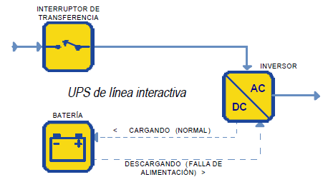
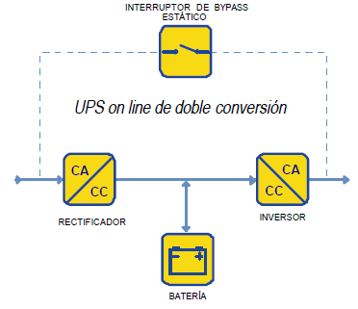
UPS Uninterruptible Power Supply
Tipos de UPS.
UPS OFFLINE/STAND-BY
UPS de línea interactiva <10 Kva
UPS on line de doble conversión >10 Kva
Notes:
UPS Stand-By / Offline: Es la alternativa más sencilla para aplicaciones no críticas, tales como PC domésticos y periféricos. Estos UPS alimentan al equipo protegido directamente de la línea eléctrica comercial mediante una línea de derivación interna o bypass. Cuando se detecta una falla en el servicio eléctrico principal, el UPS conmuta de la fuente de entrada al inversor, el cual comienza a trabajar para convertir la energía de las baterías en energía eléctrica que suministra en sus salidas. Este nivel es el de tecnología más básico y menos costoso.
UPS Line Interactive: Estos UPS son básicamente UPS de tipo OFFLINE pero incluyen un sistema de regulación o estabilización de voltaje en la línea de bypass interno. De esta forma la fuente de entrada es estabilizada antes de ser suministrada en las salidas del UPS. Con esta característica se consigue poder subir el voltaje de entrada cuando éste baja o bajarlo cuando la entrada sube, por encima del valor normal esperado. De esta forma el regulador de voltaje evita que el UPS tenga que acudir a sus baterías ante variaciones "menores" de la fuente eléctrica de entrada. Las baterías solo se usan cuando el servicio principal de entrada se cae completamente o presenta variaciones que escapan del rango de estabilización del regulador interno del UPS. Las baterías de este tipo de UPS ven prolongada su vida útil ya que se les usa solo en caso de variaciones importantes del servicio eléctrico principal.
UPS On-Line: Las UPS ONLINE son aquellas en las que inversor (convertidor DC-AC) trabaja el 100% del tiempo para suministrar energía eléctrica a la carga protegida. Esta alternativa constituye el más alto nivel de protección. La salida no proviene directamente de la entrada sino que es generada por el propio UPS, así se asegura que la energía de salida está libre de cualquier defecto o problema que pudiera presentarse en el servicio eléctrico principal. Adicionalmente, por no existir conmutación entre la línea de bypass interna y la de salida, no existe un tiempo de conmutación (conocido también como tiempo muerto) propio de los UPS del tipo OFFLINE e Interactivos.

Slide 40
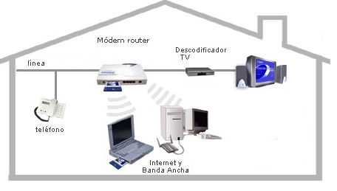
Home Gateway

Slide 41
Home Gateway
Elemento activo hogareño/residencial para conexiones de redes inalámbricas o de cable módem.
Dependiendo a la Red Wan que se conecta puede ser básicamente :
Access Point
Modem Digital xDSL
Posee Capacidades adicionales de Ruteo IP, NAT, DHCP, Firewall, VOiP y QoS.

Slide 42
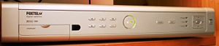
SET TOP BOX (STB)
Decodificador – Conversor Digital-Analógico.
Descomprime y decodifica la señal de video que le llega, mostrándola al abonado.
Algunos poseen Grabador Digital y Almacenamiento limitado.
Procesador 32 bits a 125MHz.
Memoria RAM 16 MB
2Kb de memoria EEPROM.
8 Mb de memoria Flash.
Mando a distancia.
Disco duro
Módem Interno o Tarjeta ethernet para canal de retorno
Ranura de lectura de smart-cards
Notes:
Decodificador digital (set-top box). Al igual que lo que sucede con la televisión por satélite o por cable, para poder ver la televisión el usuario necesita un decodificador. Pero mientras que tanto en el caso del satélite o del cable los canales se difunden todos a la vez (luego es el decodificador el que cambia de un canal a otro), en el caso de la televisión por IP los canales se difunden uno a uno hasta el abonado. Así, cada vez que el usuario pulsa el botón de su mando solicita al servidor que le proporcione el flujo de video del canal deseado. El decodificador. Lo ideal aquí, es proveer al cliente con un grabador de video digital (DVR, Digital Video Recorder), el cual es un dispositivo que, además de servir de decodificador, graba video en formato digital a un disco u otro medio y luego permite reproducirlo
Esquema de bloques de un Set-top Box [editar]
Los pasos que sigue un STB son los siguientes:
Lo primero que hace es sintonizar una señal digital, la cual incluirá tanto información de video (MPEG2, o MPEG4 para señales en alta definición), información de audio e información de datos (DVB-SI).
El siguiente paso es separar los tres tipos de información que recibimos para tratarlos por separado.
A continuación, es sistema de acceso condicional decidirá cuales son los permisos que tiene el subscriptor para poder ver los contenidos que esta recibiendo. Si tiene permiso descifrará esa información
Una vez descifrados, los paquetes de video y audio son enviados al televisor.
Los paquetes de datos que hemos recibido junto con los de video y audio, se ejecutarán en caso de ser necesarios o solicitados por el consumidor.
El STB puede poseer un canal de retorno por donde enviar datos a la cabecera (Back Channel)
Arquitectura Set-top Box [editar]
Para poder ejecutar los datos o programas descargados de la señal de datos, se necesitan una serie de elementos. Estos se pueden describir por el siguiente esquema de capas muy parecido al de un ordenador.
Capa de Hardware: Son todos los componentes físicos que forman un STB (CPU, Memória, acceso condicional, decodificador MPEG...)
Sistema operativo: Al igual que en un ordenador, un STB también necesita de un sistema operativo para su funcionamiento. La diferéncia básica sería en que un STB, necesita de un sistema operativo en tiempo real, ya que, operaciones como la decodificación MPEG necesitan que se realicen al instante. Algunos ejemplos de sistema operativo serian: Linux, Windows CE o Psos.
La plataforma o Middleware:Se trata de una capa intermedia entre la capa hardware y la software. Se trata de un conjunto de modulos que permiten un desarrollo más eficiente de las aplicaciones. El middleware proporciona un API (Application Programing Interface) para cada uno de los tipos de programación que soporta. De los diferentes lenguajes de programación que puede soportar un STB, el que sería más destacable, sería DVB-J (DVB-Java), que es utilizado para las aplicaciones interactivas (MHP)
Capa de aplicaciones: Aquí es donde encontaremos las aplicaciones, que una vez descargadas se podran ejecutar (algunas aplicaciones podrían ser: EPG, anuncios interactivos...). A diferéncia de las demas capas, esta no debe de estar operativa en todo momento, pues simplemente se ejecutará cuando el consumidor lo solicite.
Características comunes de un Set-top Box [editar]
Las características más usuales de un STB son:
Procesador 32 bits a 125MHz.
Un mínimo de 16Mb de memoria RAM.
2Kb de memoria EEPROM.
8 Mb de memoria Flash.
Mando a distáncia.
Disco duro ( no todos disponen de el, y su capacidad oscila entre los 20Gb y los 250Gb).
Canal de retorno (módem interno, tarjeta ethernet...)
Ranura de lectura de smart cards.

Slide 43
43

